Slide 1



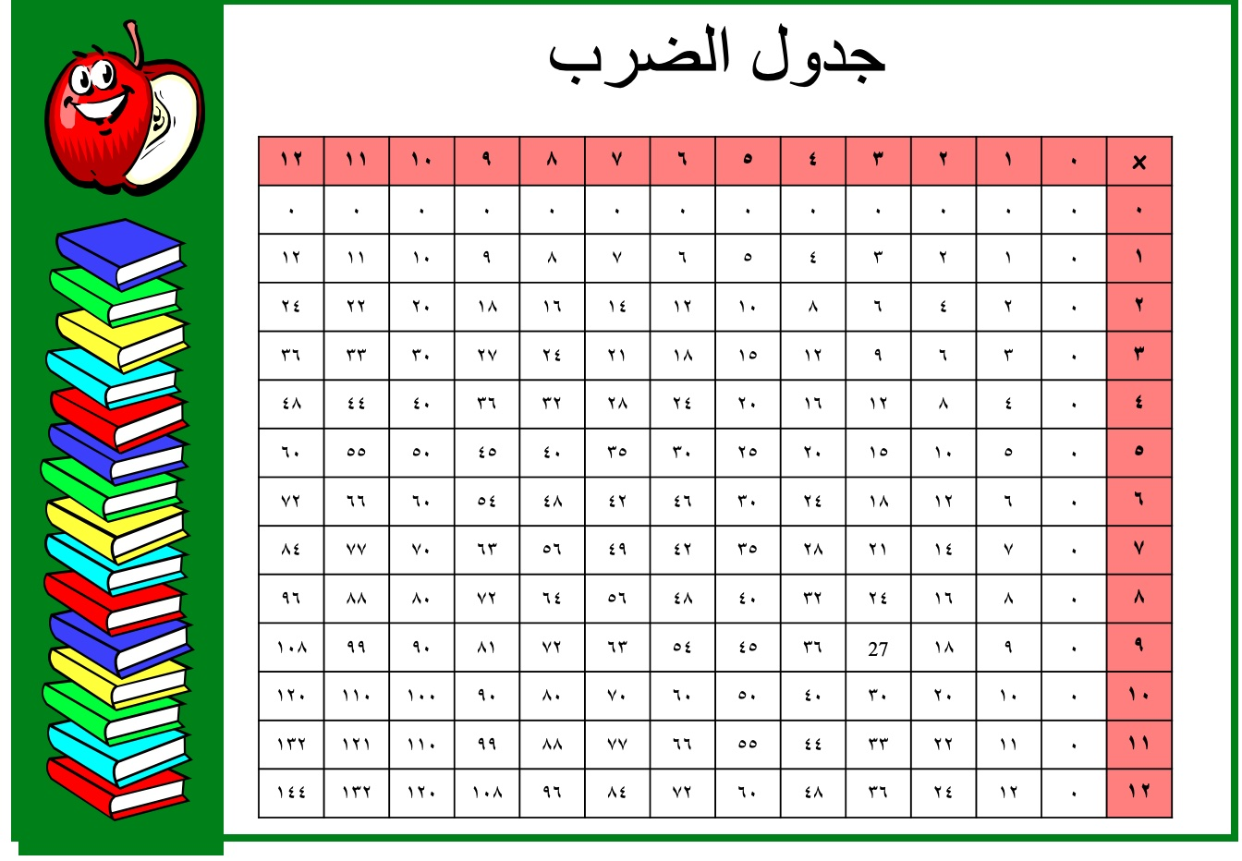



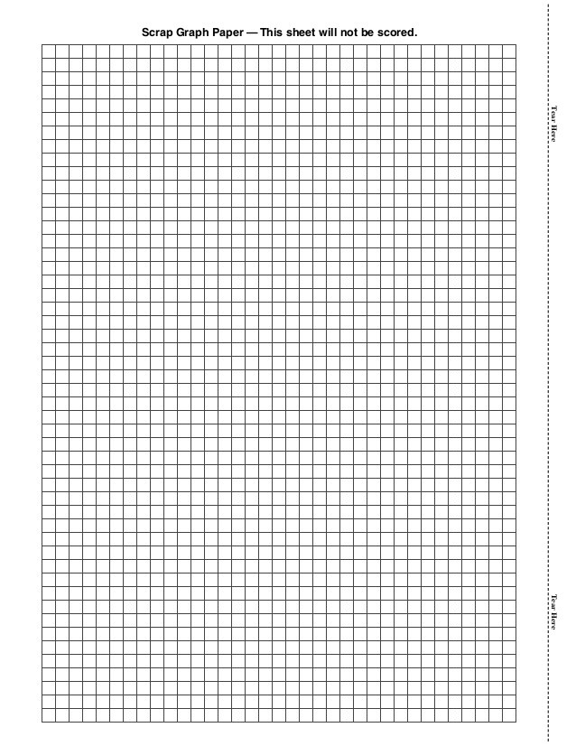


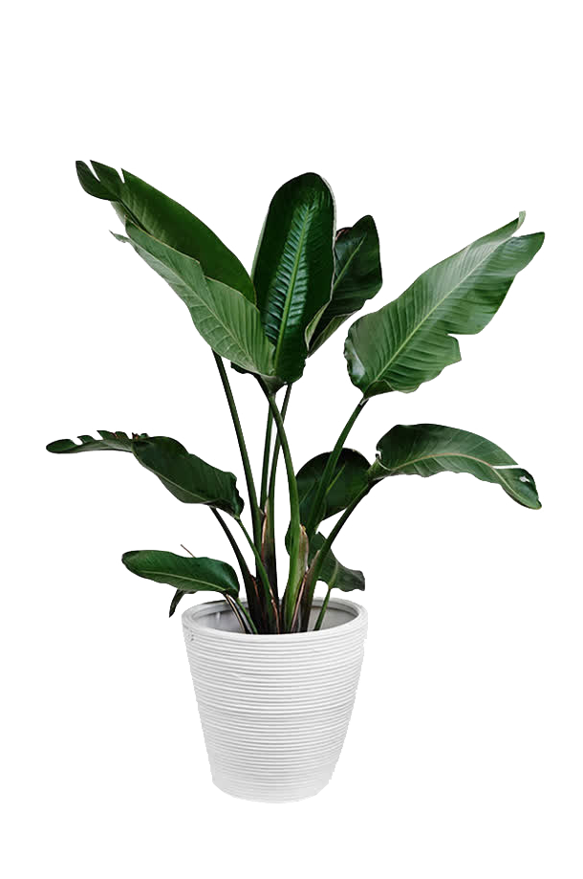


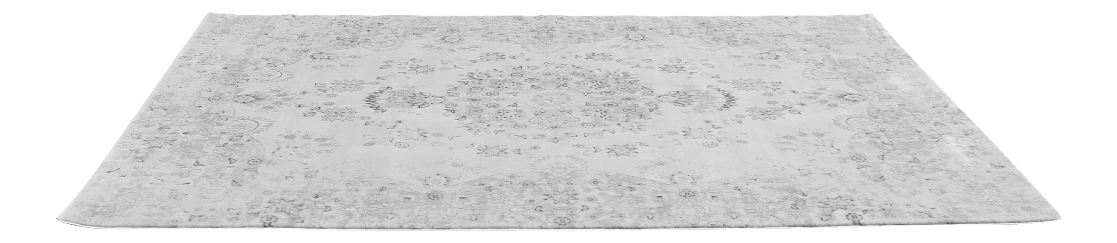
التاريخ / / ١٤٤هـ
رقم الصفحة :
٣-٢
معادلات الجمع والطرح
292

Slide 2
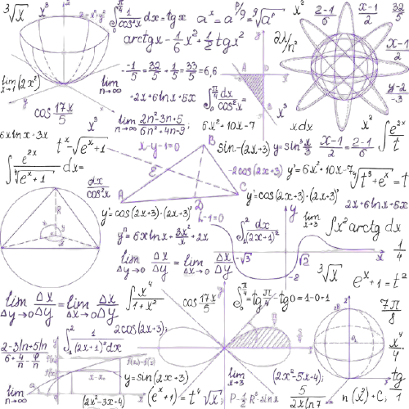


٣-٢
معادلات الجمع والطرح
293

Slide 3


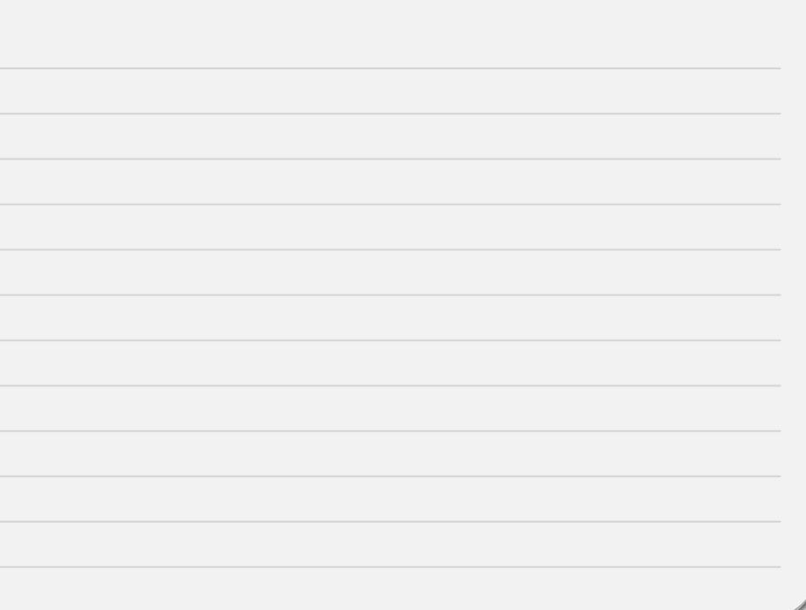
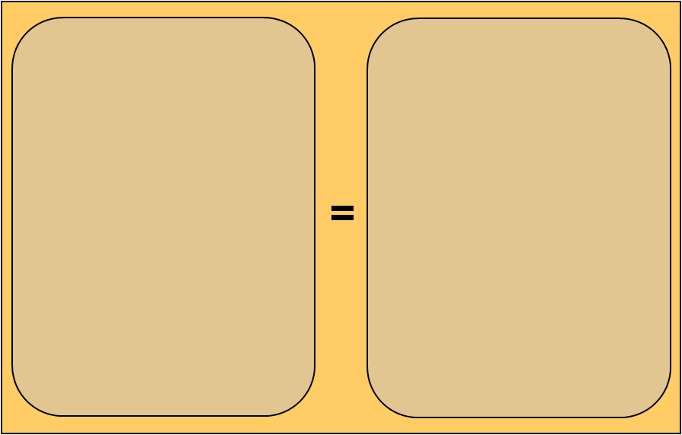



أ/ صـ ١٠١
حل المعادلة التالية : س + ٤ = ٤
س = ٤
+ ٤
صفر
ــ ٤
ــ ٤
صفر
صفر
٠
س = ٠

Slide 4
ب/ صـ ١٠١
حل المعادلة التالية : س + ٤ = ٥
س = ٥
+ ٤
صفر
ــ ٤
ــ ٤
صفر
صفر
س = ١

Slide 5
هـ/ صـ ١٠٢
حل المعادلة التالية : س + ١ = ــ ٢
صفر
س = ــ ٢
+ ١
-١
-١
صفر
س = ــ ٣

Slide 6
ح/ صـ ١٠٢
حل المعادلة التالية : س ــ ٢ = ٤
س = ٤
ــ ٢
صفر
+ ٢
+ ٢
صفر
س = ٦

Slide 7
ز/ صـ ١٠٢
حل المعادلة التالية : س ــ ١ = ــ ٣
س = ــ ٣
ــ ١
صفر
+ ١
+ ١
صفر
صفر
س = ــ ٢

Slide 8
حل المعادلات بالجمع والطرح
س + ٩ = ٨
س + ٩ = ٨
ــ ٩
ــ ٩
ــ ١ + ٩ = ٨
س = ــ ١
٨ = ٨
✓

Slide 9


صـ ١٠٤/أ
ص + ٦ = ٩
ص + ٦ = ٩
ــ ٦
ــ ٦
٣ + ٦ = ٩
ص = ٣
٩ = ٩
✓

Slide 10
صـ ١٠٤/ب
س + ٣ = ١
س + ٣ = ١
ــ ٣
ــ ٣
ــ ٢ + ٣ = ١
س = ــ ٢
١ = ١
✓

Slide 11
صـ ١٠٤/ج
ــ ٣ = أ + ٤
ــ ٣ = أ + ٤
ــ ٤
ــ ٤
ــ ٣ = ــ ٧ + ٤
ــ ٧ = أ
ــ ٣ = ــ ٣
✓

Slide 12
صـ ١٠٥/هـ
ص ــ ٣ = ٤
ص ــ ٣ = ٤
+ ٣
+ ٣
٧ ــ ٣ = ٤
ص = ٧
٤ = ٤
✓

Slide 13
صـ ١٠٥/و
ل ــ ٤ = ــ ٢
ل ــ ٤ = ــ ٢
+ ٤
+ ٤
٢ ــ ٤ = ــ ٢
ل = ٢
ــ ٢ = ــ ٢
✓

Slide 14

صـ ١٠٥/ ز
م ــ ٨ = ــ ٩
م ــ ٨ = ــ ٩
+ ٨
+ ٨
ــ ١ ــ ٨ = ــ ٩
م = ــ ١
ــ ٩ = ــ ٩
✓

Slide 15

صـ ١٠٦/ ١
ن + ٦ = ٨
ن + ٦ = ٨
ــ ٦
ــ ٦
٢ + ٦ = ٨
ن = ٢
٨ = ٨
✓

Slide 16
صـ ١٠٦/ ٢
٧ = ص + ٢
٧ = ص + ٢
ــ ٢
ــ ٢
٧ = ٥ + ٢
٥ = ص
٧ = ٧
✓

Slide 17
صـ ١٠٦/ ٣
م + ٥ = ٣
م + ٥ = ٣
ــ ٥
ــ ٥
ــ ٢ + ٥ = ٣
م = ــ ٢
٣ = ٣
✓

Slide 18
صـ ١٠٦/ ٤
ــ ٢ = أ + ٦
ــ ٢ = أ + ٦
ــ ٦
ــ ٦
ــ ٢ = ــ ٨ + ٦
ــ ٨ = أ
ــ ٢ = ــ ٢
✓

Slide 19
صـ ١٠٦/ ٦
س ــ ٥ = ٦
س ــ ٥ = ٦
+ ٥
+ ٥
١١ ــ ٥ = ٦
س = ١١
٦ = ٦
✓

Slide 20
صـ ١٠٦/ ٧
ــ ١ = جـ ــ ٦
ــ ١ = جـ ــ ٦
+ ٦
+ ٦
ــ ١ = ٥ ــ ٦
٥ = جـ
ــ ١ = ــ ١
✓

Slide 21
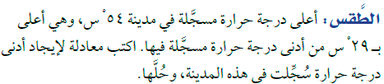
صـ ١٠٤/ د
أدنى درجة حرارة + ٢٩ = أعلى درجة حرارة
د + ٢٩ = أ
د + ٢٩ = ٥٤
ــ ٢٩
ــ ٢٩
د = ٢٥
^{٢٥}
أي أن أدنى درجة حرارة =

Slide 22
معدل عمر الأسد في الحياة البرية ١٥ عاما وهو أقل بعام واحد من معدل عمر النمر . اكتب معادلة لإيجاد معدل عمر النمر ، وحلها .
صـ ١٠٥/ ح
معدل عمر النمر ــ ١ = معدل عمر الأسد
ن ــ ١ = س
ن ــ ١ = ١٥
+ ١
+ ١
ن = ١٦
١٦ سنة
أي أن معدل عمر النمر =

Slide 23

صـ ١٠٦/ ٥
المسافة التي قطعها أورفيل + ٣٦ = المسافة التي قطعها ويلبر
ف + ٣٦ = ب
ف + ٣٦ = ١٠٩
ــ ٣٦
ــ ٣٦
ف = ٧٣
٧٣ مترا
أي أن المسافة التي قطعها أورفيل =

Slide 24

صـ ١٠٦/ ٨
عدد حوادث الوفيات في شهر محرم ــ ١٦ = عدد حوادث الوفيات في شهر رجب
م ــ ١٦ = ج
م ــ ١٦ = ٢٣
+ ١٦
+ ١٦
م = ٣٩
٣٩ حادثا
أي أن عدد حوادث الوفيات في شهر محرم =

Slide 25


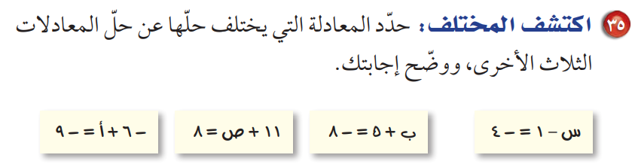
جميع المعادلات حلها ــ٣ ماعدا العبارة الثانية حلها -١٣

Slide 26
317

